Slide 1
DİYABETES MELLİTUS , DİYABET KOMPLİKASYONLARI VE METABOLİK SENDROM
ARŞ. GÖR. DR. ASİYE GÜNAYDIN SEVGİ
KTÜ TIP FAKÜLTESİ AİLE HEKİMLİĞİ A.B.D.
02.10.2024

Slide 2
AMAÇ
Diyabetes mellitus (DM) tanısı, taraması ve komplikasyonları ile ilgili bilgi vermek
Metabolik Sendrom hakkında bilgi vermek

Slide 3
ÖĞRENİM HEDEFLERİ
DM tanısını koyabilmek
DM belirti ve bulgularını açıklayabilmek
DM tarama endikasyonlarını sayabilmek
Diyabetli hastanın standart bakım ilkelerini öğrenmek
DM komplikasyonlarını sayabilmek
MS tanı kriterlerini sayabilmek

Slide 4
TANIM
Rölatif ya da mutlak insülin eksikliği veya periferik dokularda insülin etkisine karşı gelişmiş olan insülin direnci
Hiperglisemi ile karakterize
Multisistemik tutuluma neden olabilen
Kronik
Karbonhidrat Metabolizma bozukluğu

Slide 5
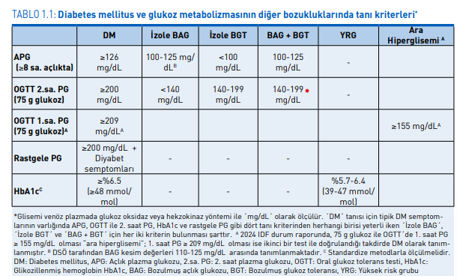
TANI KRİTERLERİ

Slide 6
Hipergliseminin tipik semptom ve bulgularının olmadığı durumlarda tanının farklı bir ölçüm yöntemiyle ya da aynı testin farklı bir günde tekrar edilmesiyle doğrulanması gerekir.
Eğer başlangıçta iki farklı test yapılmış ve test sonuçları birbirini desteklemiyor ise sonucu eşik değerin üstünde çıkan test tekrarlanarak yine yüksek saptanması halinde diyabet tanısı konulmalıdır.

Slide 7
DİYABET SEMPTOMLARI
Klasik görülen semptomlar
Poliüri
Daha az görülen semptomlar
Bulanık görme
Polidipsi
Polifaji veya iştahsızlık
Halsizlik, çabuk yorulma
Ağız kuruluğu
Noktüri
Açıklanamayan kilo kaybı
İnatçı infeksiyonlar
Tekrarlayan mantar enfeksiyonları
Kaşıntı

Slide 8
Oral glukoz tolerans testine hazırlık ve testin yapılması OGTT sırasında dikkate alınması gerekli bazı kurallar aşağıda belirtilmiştir:
Testten önce, en az 3 gün yeterli miktarda karbonhidrat (KH) (≥150 g/gün) alınmalı ve normal fizik aktivite sürdürülmelidir.
Test en az 8 saatlik açlık sonrası sabah uygulanır.
Testten önceki akşam 30-50 g KH içeren bir öğün tüketilmesi önerilir.
Test öncesinde ve sırasında su içilebilir, ancak çay, kahve gibi içecekler veya sigara içilmesine müsaade edilmez.
Test sırasında kişinin istirahat halinde olması gerekir.
KH toleransını bozan ilaçların kullanılması, inaktivite ve akut/kronik enfeksiyon gibi durumlarda OGTT yapılmamalıdır.
.Glukoz konsantrasyonu hemen ölçülemeyecekse, kan örneğinin sodyum florürlü (1 mL tam kan örneği için 6 mg) tüplere alınması, hemen santrifüj edilerek plazmanın ayrılması ve glukoz ölçümü yapılıncaya kadar dondurulması gerekir.

Slide 9
TANI TESTİ OLARAK HBA1C
HbA1c, APG ve OGTT ile karşılaştırıldığında ölçüm öncesi açlık gerektirmemesi, günden güne daha az değişkenlik göstermesi, preanalitik kararlılığının daha iyi olması gibi avantajlara sahiptir.
Diğer taraftan belirlenen eşik değerlerde HbA1c sensitivitesinin daha düşük olması, maliyetin daha yüksek olması, bazı gelişmekte olan ülkelerde kolay ulaşılabilir olmaması, bazı bireylerde HbA1c ile ortalama PG düzeyleri arasındaki korelasyonun sınırlı olması gibi dezavantajları da bulunmaktadır.
Ayrıca bazı HbA1c ölçüm yöntemlerinde hemoglobin varyantları (hemoglobinopatiler) nedeniyle HbA1c ile PG sonuçları arasında uyumsuzluk görülebilir.

Slide 10
PREDİYABET
Plazma glukoz düzeyleri normalden yüksek olan fakat diyabet tanı kriterlerini karşılamayan değerler, ’Prediyabet’ olarak adlandırılır.
Buna göre;
BGT ve/veya DİYABET
BAG ve/veya KVH RİSK ARTIŞI
A1C %5.7- 6.4 (39-47 mmol/mol)

Slide 11
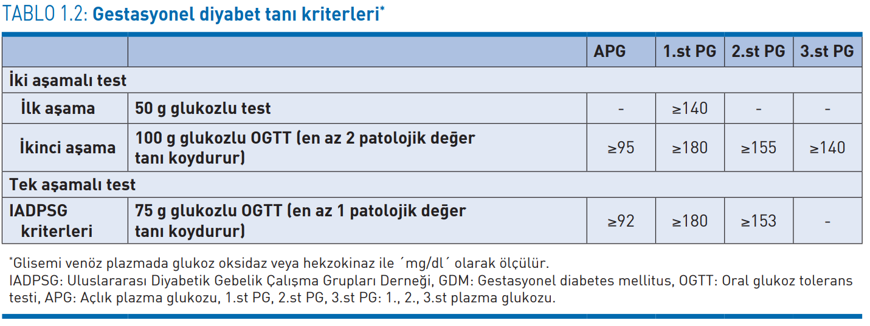
GESTASYONEL DİYABET
GDM araştırılması amacıyla gebeliğin 24-28. haftaları arasında tarama ve tanı testi yapılmaktadır.

Slide 12
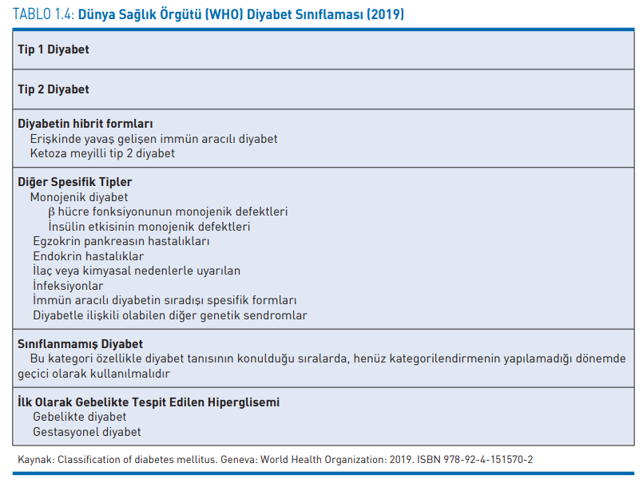

Slide 13
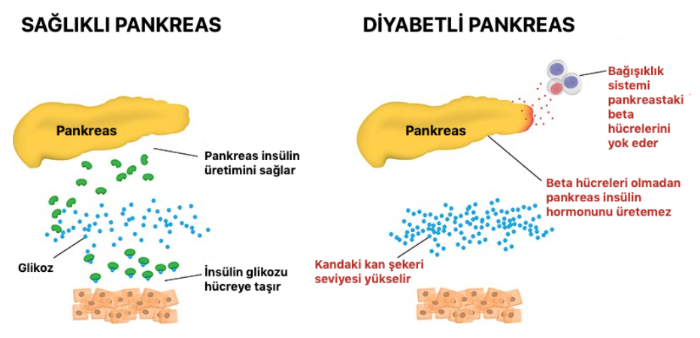
TİP 1 DİABETES MELLİTUS
Mutlak insülin eksikliği
Diyabet olgularının %5-10 kadarı
%90 otoimmün (immun aracılı), %10 non- otoimmün (idyopatik) β-hücre yıkımı

Slide 14
Genetik yatkınlığı bulunan kişilerde çevresel faktörlerin (virüs, toksinler, emosyonel stres) etkisiyle otoimmunite tetiklenir ve ilerleyici b-hücre hasarı başlar.
B-hücre rezervi %80- 90 oranında azaldığı zaman klinik diyabet semptomları ortaya çıkar.

Slide 15
TİP 1 DM ÖZELLİKLER
Akut klinik başlangıç (tanısında A1C’den ziyade APG yüksekliği dikkate alınmalı)
Genellikle 30 yaşından önce başlar. Okul öncesi (6 yaş civarı), puberte (13 yaş civarı) ve geç adolesan dönemde (20 yaş civarı) üç pik görülür.
Hiperglisemiye ilişkin semptom ve bulgular aniden ortaya çıkar.
Hastalar sıklıkla zayıf ya da normal kilodadır. Ancak obezite varlığı tip 1 diyabet tanısından uzaklaştırmamalıdır
Tip 1 diyabetli bireylerde Hashimoto tiroiditi, Graves hastalığı, gluten enteropatisi, Addison hastalığı, vitiligo, otoimmun hepatit, myastenia gravis ve pernisiyöz anemi gibi diğer otoimmun bozukluklar ve immun yetersizlik, poliendokrinopati, enteropati gibi bulguların bir arada olduğu sistemik otoimmun ve genetik bozukluklar (monogenik poliglandüler otoimmun sendrom) da kliniğe eşlik edebilir.
Tip 1 diyabetli bireyler diyabetik ketoasidoza daha yatkındır.
Notes:
Hiperglisemi (ağız kuruluğu, polidipsi, açlık hissi, poliüri, kilo kaybı ve yorgunluk gibi)

Slide 16
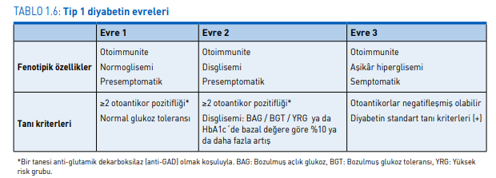
TİP 1 DM EVRELERİ

Slide 17
TİP 2 DİABETES MELLİTUS
Tüm diyabet olgularının %90-95 kadarını oluşturur.
İnsülin direnci
İnsülin sekresyonunda azalma
İnkretin hormon yetersizliği
Hepatik glukoz üretiminde artma

Slide 18
TİP 2 DM ÖZELLİKLER
Çoğunlukla 30 yaş sonrası ortaya çıkar.
Genetik yatkınlık söz konusudur.
Hastalar sıklıkla obez veya fazla kiloludur [beden kütle indeksi (BKİ) >25 kg/m2 ].
Genellikle sinsi başlangıçlıdır
Bazı hastalar ise bulanık görme, el ve ayaklarda uyuşma ve karıncalanma, ayak ağrıları, tekrarlayan mantar enfeksiyonları veya yara iyileşmesinde gecikme nedeniyle başvurabilir.
Başlangıçta insülin rezervlerinin yeterli olması nedeni ile DKA’ya yatkın değildir.
Son yıllarda genç-erişkin yaşta DKA ile başlayan ve tip 2 diyabet kliniği ile devam eden vakaları da artmıştır ve bu durum ’ketoza eğilimli diyabet (ketosis-prone diabetes; KPD)’ olarak adlandırılır.
Notes:
Ancak uzun süreli hiperglisemik seyirde veya β-hücre rezervinin azaldığı ileri dönemlerde DKA görülebilir.

Slide 19
GESTASYONEL DM
Gebeliğe bağlı insülin direnci (gebeliğin ilerleyen haftalarında yükselen kortizol ve östrojen düzeyleri özellikle ikinci ve üçüncü trimesterlerde ortaya çıkan insülin direncine neden olabilmektedir)
Genetik yatkınlık

Slide 20
GESTASYONEL DM ÖZELLİKLER
Genellikle asemptomatik bir durumdur ve OGTT ile taranarak saptanır.
Doğumla birlikte sıklıkla düzelir, ancak daha sonraki gebeliklerde tekrarlar.
Genellikle altta yatan bir beta hücre disfonksiyonunun habercisi olup tip 2 diyabetin ilerleyen yıllarda görülmesi bakımından önemli bir risk faktörüdür.

Slide 21
MONOJENİK DİYABET SENDROMLARI
Neonatal Diyabet (yaşamın ilk altı ayından önce ortaya çıkan ve %80-85 oranında monojenik defektlere bağlı gelişen diyabet tipidir. Geçici ya da kalıcı olabilir)
Gençlerde görülen erişkin tip diyabet (MODY):
insülin sekresyon mekanizmasında defekt
otoantikorlar negatif
genellikle genç (diyabet başlangıç yaşı <25)
otozomal dominant geçişli
normal kiloda
insülin direnci olmayan ve pankreas rezervi iyi olan

Slide 22
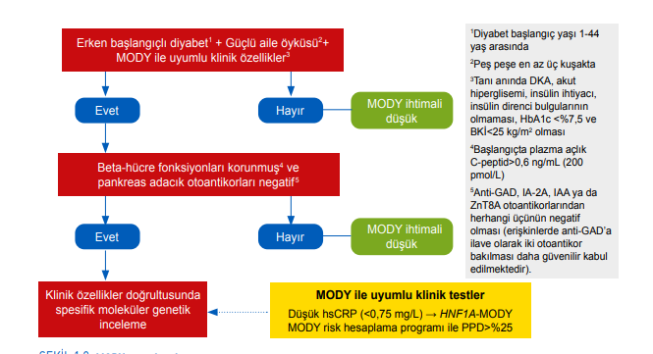
MODY TANI ALGORİTMASI

Slide 23
TİP 1 DİYABET TARAMASI
Rutin tarama için endikasyon yoktur.
Klasik diyabet semptom ve bulguları mevcut ise tanı amaçlı kan glukoz ölçümü yapılmalıdır.
Diyabeti akut veya kilo kaybı ile başlayan, zayıf, ailesinde tip 1 diyabet olan kişiler erişkin yaşta da olsalar tip 1 diyabet bakımından araştırılmalıdır.
Tip 1 diyabetli birinci derece akrabası olan nondiyabetik bir kişide ≥2 otoantikorun sebat etmesi, klinik tip 1 diyabet riskinin yüksek olduğunu yansıtır.

Slide 24
TİP 2 DM TARAMASI
Tüm yetişkinler demografik ve klinik özelliklerine uygun olarak tip 2 diyabet risk faktörleri açısından değerlendirilmelidir.
Tip 2 diyabet riski yüksek çocuk ve adolesanlarda, 10 yaşından itibaren iki yılda bir diyabet taraması yapılmalıdır.
35 yaşından itibaren tüm bireylerde ve BKİ ≥25 kg/m2 olup diyabet risk faktörleri bulunan tüm bireylerde daha erken yaştan itibaren APG düzeyi ölçülmelidir.
Diyabet semptomları açısından kuşkulu durumlar ve yüksek riskli kişiler dışında, çocuklar ve gebe olmayan erişkinlerde diyabet taraması ve tanısı için APG tercih edilmelidir . Prediyabet tanısı almış ya da GDM öyküsü olan bireyler ise OGTT ile değerlendirilmelidir .
Notes:
özellikle obez veya kilolu ve ilave risk faktörleri olan)

Slide 25
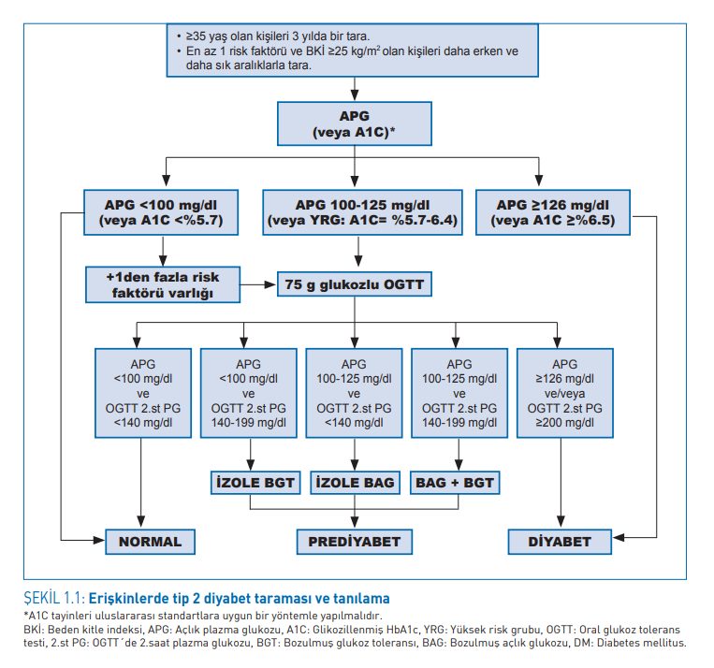

Slide 26
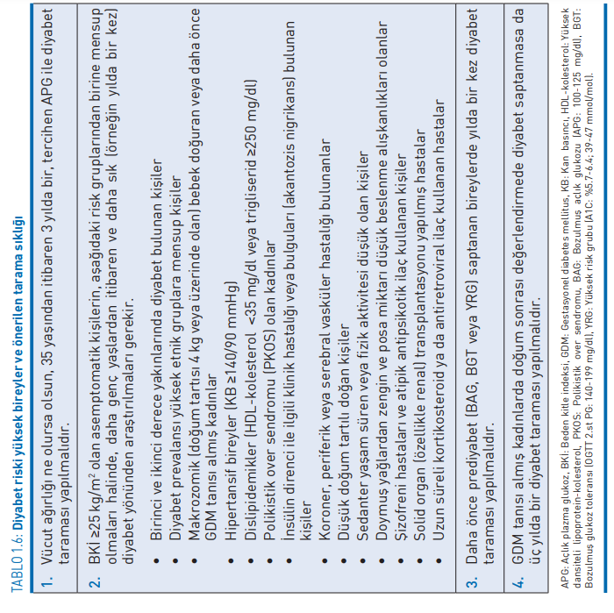

Slide 27
GESTASYONEL DM TARAMASI
Daha önceden bilinen diyabeti olmayan tüm asemptomatik gebelerde, ilk prenatal muayeneden itibaren risk değerlendirmesi yapılmalı ve APG ölçülmelidir.
İlk trimesterde yapılan değerlendirmede APG ≥126 mg/ dL olan gebelerde daha sonraki gün APG tekrarlanmalı ya da HbA1c veya OGTT ile tanı doğrulanmalıdır.
Eğer APG veya OGTT 2.sa. PG ya da HbA1c ile tanı doğrulanırsa daha önceden mevcut ancak tanı almamış diyabet (pregestasyonel diyabet) olarak kabul edilmeli ve tedavi edilmelidir.

Slide 28
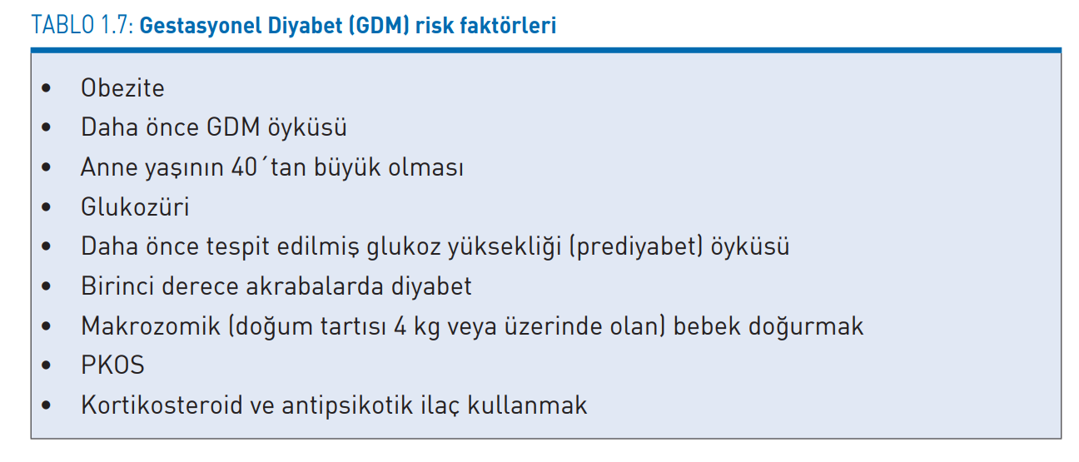

Slide 29
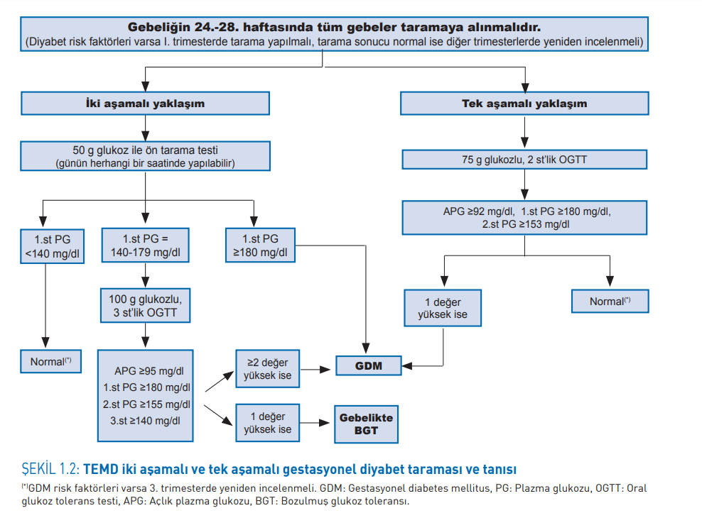
Notes:
RİSK FAKTÖRÜ VARSA 24. HAFTAYI BEKLEMEDEN 1. TRİMESTER DA TARAMA YAPILMALI…Günümüzde GDM tanısı için OGTT dışında, kanıtlanmış başka bir tanı yöntemi bulunmamaktadır

Slide 30
GEBELİK SONRASI TARAMA
GDM tanısı almış kadınlarda, doğumdan sonra 4-12. haftalarda standart 75 g glukozlu, 2 saatlik OGTT yapılmalı ve standart kriterlere göre yorumlanmalıdır.
GDM öyküsü bulunan kadınlarda, yaşam boyu 3 yılda bir diyabet taraması yapılması gereklidir.
GDM öyküsü bulunan kadınlarda kalıcı tip 2 diyabet riski çok yüksektir. Bu kadınlarda ömür boyu sağlıklı yaşam tarzı girişimleri uygulanmalı ve gerekiyorsa medikal tedavi verilmelidir.

Slide 31
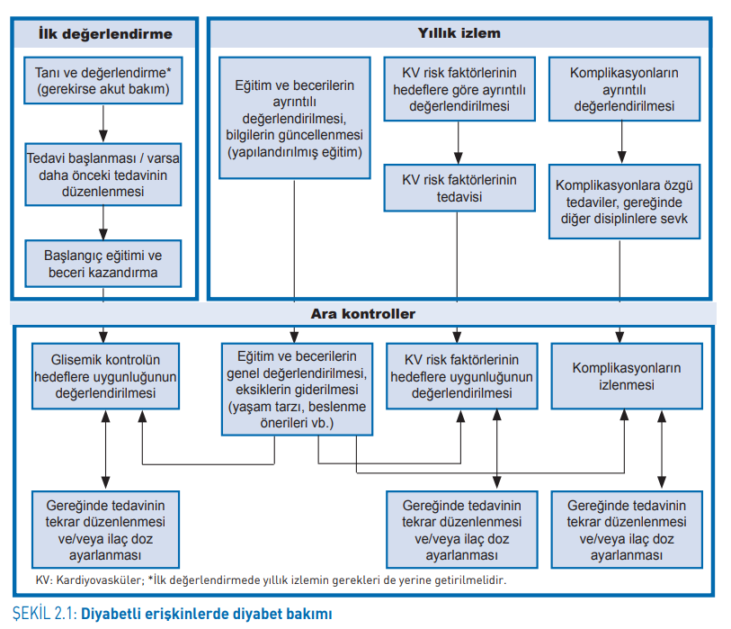
DİYABETLİ HASTALARDA STANDART BAKIM İLKELERİ

Slide 32
İLK VİZİTTE
Teşhisin doğrulanması
Diyabet tipinin belirlenmesi
Diyabet komplikasyonlarının değerlendirilmesi
Olası komorbid durumların değerlendirilmesi
Diyabet tanısı olan hastalarda tedavi durumunun değerlendirilmesi
Diyabet yönetim planına hasta ve yakınlarının dahil edilmesine başlanması
Hastanın diyabet eğitiminin değerlendirilmesi ve geliştirilmesi
Yaşam tarzı değişiklikleri için eğitim, motivasyon
Uzun süreli takip için plan oluşturulması

Slide 33
ANAMNEZ
Diyabet tanısı ile ilgili semptomlar, laboratuvar sonuçları ve muayene bulguları
Daha önceki A1C
Yeme alışkanlıkları, beslenme durumu, kilo öyküsü, çocuk ve adolesanda büyüme ve gelişme
Daha önceki tedavi programlarının detayları [beslenme, evde kan glukoz izlemi (SMBG), alışkanlık ve sağlığa ilişkin inançları]
Almakta olduğu diyabet tedavisi (ilaçlar, öğün planı, SMBG sonuçları)
Glukoz düzeyini etkileyebilecek diğer ilaçlar
Egzersiz detayları

Slide 34
ANAMNEZ
Akut komplikasyon sıklığı, derecesi ve nedenleri daha önceki veya şimdiki enfeksiyonlar
Kronik komplikasyonlarla ilişkili belirtiler ve tedavi detayları
Ateroskleroz risk faktörleri
Endokrin ve yeme davranışları ile ilgili diğer hastalıklar
Diyabet takip ve tedavisini etkileyebilecek faktörler
Sigara ve alkol alışkanlığı, madde bağımlılığı
Kontrasepsiyon, reprodüktif yaşam, seksüel anamnez
Ailede diyabet ve diğer hastalıklar sorgulanmalıdır.
Notes:
Akut komplikasyon (DKA, hipoglisemi) , enfeksiyonlar (cilt, ayak, diş, genitoüriner) Kronik komplikasyonlarla (göz, böbrek, sinir, genitoüriner, gastrointestinal, kalp, vasküler hastalık, diyabetik ayak, serebrovasküler olay), Ateroskleroz risk faktörleri (sigara, hipertansiyon, obezite, dislipidemi, aile öyküsü)
Diyabet takip ve tedavisini etkileyebilecek (yaşam tarzı, kültürel, psikososyal, eğitim ve ekonomik) faktörler

Slide 35
FİZİK MUAYENE
Boy, kilo ölçümleri (çocuk ve adolesanda büyüme eğrileri ile mukayese)
Bel çevresi ölçümü (tüm yetişkin diyabetlilerde)
Seksüel gelişim düzeyi
Kan basıncı
Göz dibi muayenesi
Ağız içi muayene
Tiroid muayenesi
Kardiyak muayene
Abdominal muayene (karaciğer palpasyonu)
Nabız muayenesi (palpasyon ve oskültasyon)
El/parmak muayenesi
Ayak muayenesi
Cilt muayenesi
Nörolojik muayene
Sekonder diyabet nedeni olabilecek hastalık/durumlara ilişkin bulgular (hemokromatoz, pankreas hastalıkları, endokrinopatiler, genetik sendromlar)

Slide 36
KONSÜLTASYONLAR
Tıbbi beslenme tedavisi için beslenme uzmanına gönderilmeli
Diyabet eğitmeni
Göz dibi muayenesi
Reprodüktif yaştaki kadınlar için aile planlaması
Psikiyatrist, psikolog
Ayak muayenesi (gerekirse diyabet hemşiresi, dermatolog veya fizyoterapistten destek alınmalı)
Gerektiğinde diğer uzmanlık alanlarından (göz hastalıkları, nöroloji, nefroloji, kardiyoloji, jinekoloji ve diş hekimliği vb.) konsültasyon istenmeli.
Notes:
(diyabet eğitmeni yoksa, eğitimi hekim üstlenmeli)
(davranış terapisi gerekiyorsa)

Slide 37
LABORATUVAR İNCELEMELERİ VE RUTİN İZLEM
A1C: 1 / 3-6 ay
Açlık lipid profili: Normal => 1 / yıl
Antilipemik tedavi altında => 6 ay-1 yıl ara ile
Albuminüri :Tip 1 diyabette tanıdan 5 yıl sonra/pubertede,
Tip 2 diyabette tanı+her yıl
Serum kreatinin ve eGFR: 1/ yıl
Karaciğer enzimleri 1 / yıl

Slide 38
TSH (tip 1 diyabetli hastaların tümünde ve gerekirse tip 2 diyabet hastalarında bakılmalıdır):
Anti-tiroid peroksidaz (Anti-TPO) ve anti-tiroglobulin (Anti-Tg) antikorları:
Tip 1 diyabette ilk tanıda,
TSH normalse 1-2 yılda bir
Erişkinde EKG: Yaş >40, veya diyabet süresi >15 yıl ve
Yaş >30 yıl olan, uç organ hasarı tespit edilmiş,
Bir veya daha fazla KVH risk faktörüne sahip hastalarda 1-2 yılda bir EKG çekilmelidir.
Notes:
, (mikro veya makrovasküler), ….. (sigara, HT, dislipidemi, ailede erken KVH öyküsü, KBH, obezite)

Slide 39
İdrar incelemesi (keton, protein, sediment): Her vizitte yapılmalıdır.
B12 düzeyi :Metformin kullanan ve pernisiyöz anemi kuşkusu olan bireylerde gerektiğinde.
Serum potasyum düzeyi:
Özellikle anjiyotensin dönüştürücü enzim inhibitörü (ACE-İ), anjiyotensin reseptör blokeri (ARB) veya diüretik kullanan hastalarda yılda bir,
Kronik böbrek hastalığı sürecinde olanlarda ise daha sık (her muayenede) bakılmalıdır..

Slide 40
GLİSEMİK KONTROL
Evde kendi kendine glukoz ölçüm
Sürekli glukoz ölçüm sistemi (glukoz sensörleri)
Uzun dönem glukoz kontrolü (A1C)
Bazal-bolus insülin tedavisi altındaki tip 1 diyabetliler, gebeler, insülin pompası kullanan diyabetliler ve kontrolsüz tip 2 diyabetlilerde her gün kontrol sağlanana kadar; her ana öğün öncesi ve 2. saat postprandiyal (PP) , gerekiyorsa gece yatmadan önce ve sabaha karşı (saat 02-04 arası);
Diğer tip 2 diyabetlilerde haftada 3-4 kez
Son yıllarda kullanımları giderek artan bu sistemlerin, özellikle tip 1 diyabetli hastalarda ve pregestasyonel diyabetlilerde, hastaların eğitimini kolaylaştırdığı, böylece daha iyi glisemik kontrol sağladığı gösterilmiştir
A1C, tip 1 diyabetli ve insülin kullanan ya da glisemi kontrolü sağlanamamış olan tip 2 diyabetli hastalarda 3 ayda bir, kontrol altındaki tip 2 diyabetli hastalarda ise 6 ayda bir ölçülmelidir.
A1C sonucu SMBG(self monitorıng of blood glukoz) ile birlikte değerlendirilmelidir.

Slide 41
KAN BASINCI KONTROLÜ
Genel hedef ≤140/90 mmHg olmalıdır. Koşulları uygun hastalarda evde KB izlemi önerilmelidir.
KB ile birlikte kardiyovasküler (KV) risk faktörleri de dikkate alınmalıdır. Ciddi hipotansiyon riski bulunmayan, genç vakalarda kişinin tolere edebileceği daha düşük KB hedeflerine (≤130/80 mmHg) ulaşılmaya çalışılmalıdır.

Slide 42
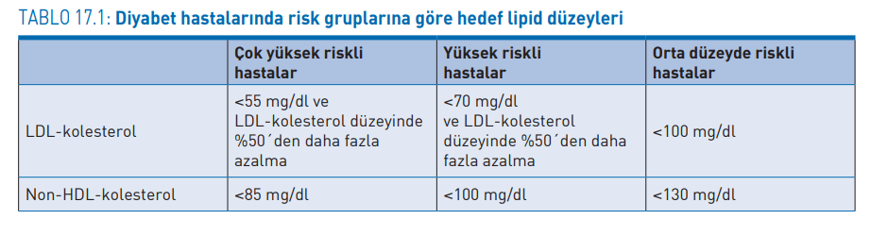
LİPİD PROFİLİ
Lipid düzeyleri yanında aterosklerotik KV hastalık (ASKVH) risk değerlendirmesi yapılması önerilmektedir.

Slide 43
KOMORBİD DURUMLAR
OTOİMMÜN HASTALIKLAR
KANSER (karaciğer, pankreas, endometriyum, kolon/rektum, meme ve mesane kanseri riskinin artmasıyla ilişkilidir. Kilo kaybı veya başka bir malignite bulgusu olmadan rutin kanser taraması önerilmemektedir).
DEMANS
NONALKOLİK YAĞLI KARACİĞER HASTALIĞI (NAYKH)
OSTEOPOROTİK KIRIKLAR (Tip 1 diyabet hastalarında osteoporotik kırık riski yaklaşık olarak 6 kat, tip 2 diyabetlilerde ise 1.5-2 kat artmıştır).
UYKU APNE SENDROMU (OSAS)
PERİODONTAL HASTALIK

Slide 44
EĞİTİM
Tip 1 diyabetli hasta:
Neyi ne zaman yiyeceğini,
Egzersiz esnasında ve sonrasında ne yapacağını,
Günde 4-8 defa SMBG yapmayı,
Günde 2-5 kez insülin injeksiyonu yapmayı,
Gereğinde glukagon injeksiyonu yapmayı
Tip 2 diyabetli hasta:
Kilo kaybı sağlamaya yönelik sağlıklı ve dengeli beslenmenin önemini,
Fiziksel aktivitesini nasıl artıracağını,
Tedaviye uygun sayıda ve zamanda SMBG uygulamayı,
Kullandığı antidiyabetik ilaçların ne zaman alınacağını,
Hastalığın doğal seyri gereği, süreç içinde insülin gereksiniminin olabileceğini,

Slide 45
Hipoglisemi belirtileri ve tedavisini,
Mikro ve makrovasküler komplikasyonlardan korunmayı,
Ayak bakımını,
Araya giren hastalıklar ve özel durumlarda diyabetini nasıl regüle edebileceğini,
Ne zaman sağlık ekibi ile ileşim kurması gerektiğini,
Reprodüktif yaşlardaki kadın diyabetliler kontrasepsiyon yöntemlerini uygulamayı ve gebelikte glisemik kontrolün önemini bilmek zorundadır.

Slide 46
Diyabetlilere ve aile bireylerine diyabet öz-yönetiminde bilgi ve becerilerini artırmak üzere uygun zamanlamada diyabet eğitimi verilmelidir.
Tüm diyabetlilere ve aile bireylerine evde plazma glukoz ölçümü yapmaları öğretilmeli ve plazma glukoz sonuçlarına uygun tedavi değişikliklerini yapabilmeleri için eğitim verilmelidir.

Slide 47
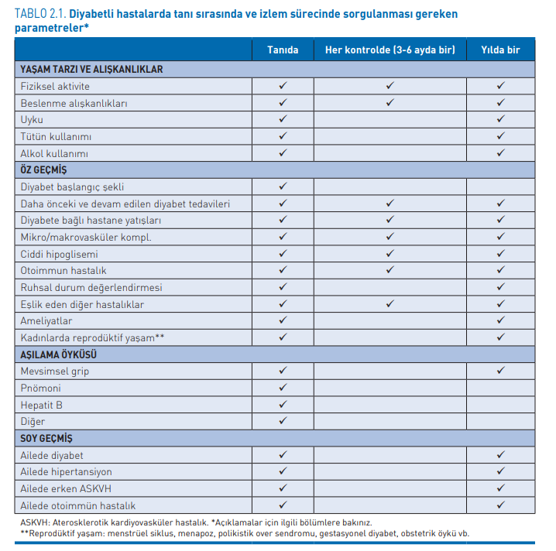
DİYABETİN TANI VE TAKİBİNDE RUTİN PARAMETRELER
DİYABETİN TANI VE TAKİBİNDE RUTİN PARAMETRELER
DİYABETİN TANI VE TAKİBİNDE RUTİN PARAMETRELER

Slide 48
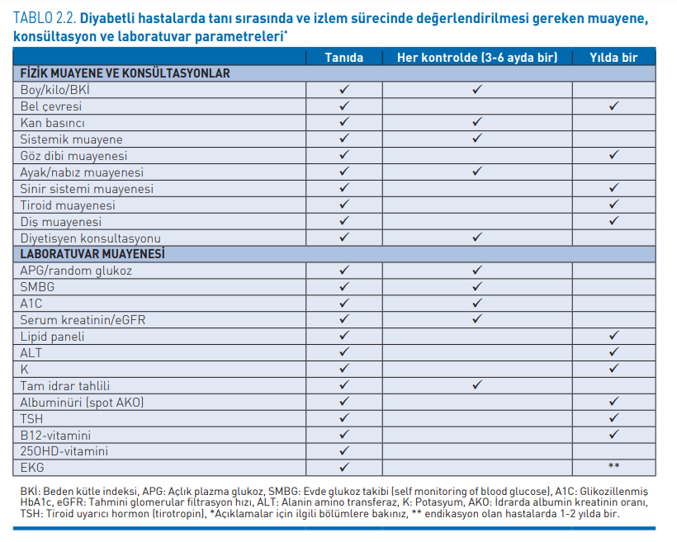

Slide 49
DİYABETİ ÖNLEME
Tip-1 diyabeti önleme
Tip 1 diyabetle ilişkili risk faktörleri şunlardır:
Tip 1 diyabetli yakınlara sahip olma, human lökosit antijen (HLA) DR3/DQ2 veya HLADR4/DQ8 haplotipine sahip olma
Koksaki B virüs ve erken çocuklukta bazı respiratuvar virüslerle enfekte olma
Bebeklik döneminde anne sütü yerine inek sütüne maruz kalma
D vitamini eksikliği
Tip 1 diyabetle ilgili otoantikorlara sahip olma
Bugün için kanıta dayalı tıp verilerine göre tip 1 diyabeti önleyecek etkin ve güvenilir bir yöntem mevcut değildir. Tip 1 diyabeti ketoasidoz (DKA) evresinden önce tanımayı sağlayarak, endojen insülin rezervi tamamen tükenmeden tedaviye başlamak yararlı bir yaklaşım olacaktır.

Slide 50
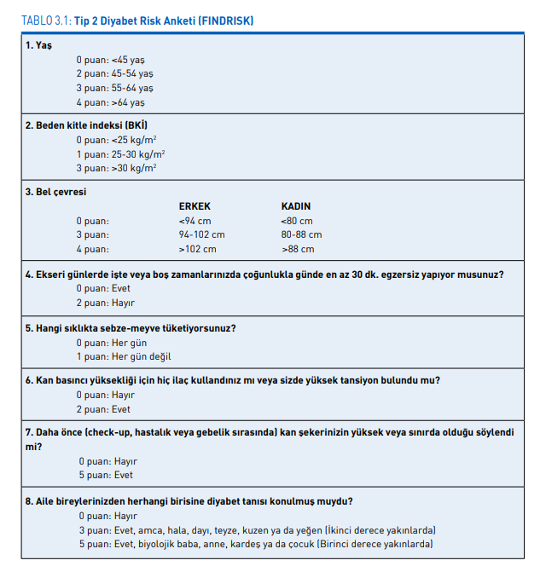
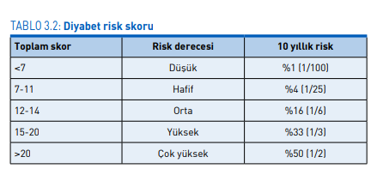
Tip 2 diyabeti önleme
A)Riskli bireylerin belirlenmesi

Slide 51
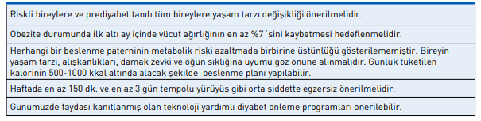
Tip 2 diyabeti önleme
B) TİP 2 DİYABETİN ÖNLENMESİ
Yaşam tarzı değişikliği;

Slide 52
Tip 2 diyabeti önleme
B) TİP 2 DİYABETİN ÖNLENMESİ
Farmakolojik olarak;
Prediyabetli hasta gruplarında metformin, tiyazolidindionlar, akarboz, orlistat, glukagon benzeri peptid-1 reseptör analoglarının (GLP-1 RA) ve bazal insülin glarginin farklı oranlarda diyabet gelişme riskini veya prediyabet prevalansını azalttığı gösterilmiştir.
Yaşam tarzı değişikliği ile 3-6 ay içinde sonuç alınamayan prediyabetli hastalarda farmakolojik tedavi başlanabilir.

Slide 53
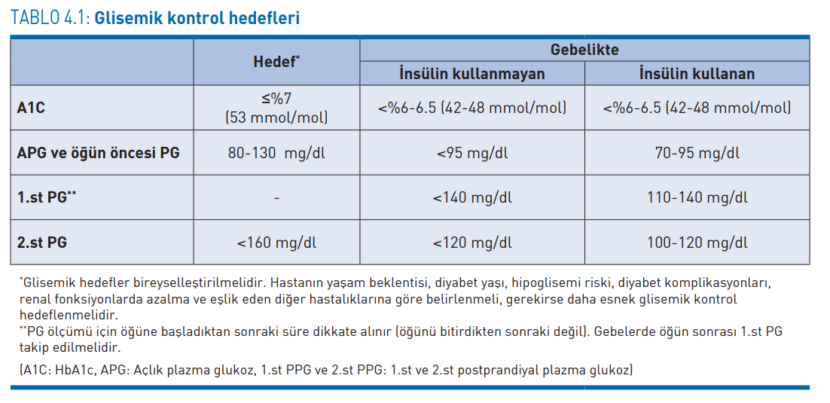
GLİSEMİK KONTROL HEDEFLERİ

Slide 54
ÖZEL GRUPLARDA GLİSEMİK KONTROL HEDEFLERİ
Çocuk ve adolesanlar:
Tip 1 diyabetli çocuk ve adolesanlarda A1C hedefi <%7 (53 mmol/mol)olmalıdır
Yaşlılar veya yaşam beklentisi kısa olan hastalar:
Yaşam beklentisi >15 yıl ve majör komorbidite yok ise A1C <%7 (53 mmol/mol)
Yaşam beklentisi 5-15 yıl ve orta derecede komorbidite var ise A1C <%7.5-8.0 (58-64 mmol/mol)
Yaşam beklentisi <5 yıl ve majör komorbidite var ise A1C <%8.0-8.5 (64-69 mmol/mol) olarak hedeflenebilir.
Yaşlı diyabetli hastalarda, komplikasyonlar ve komorbid hastalıklar diğer riskler de dikkate alındığında, hipoglisemi riski düşük dinç hastalarda A1C hedefinin <%7.0-7.5 (53-58 mmol/mol) olması; buna karşılık hipoglisemi ve diğer riskleri yüksek, bakıma ihtiyaç duyan hastalarda A1C’nin <%8.0-8.5 (64-69 mmol/mol) hedeflenmesi önerilmektedir.
Gebelik planlayan diyabetli kadınlar : Hedef A1C, pre-konsepsiyon döneminde tercihen <%6.0 (42 mmol/mol) hedeflenmeli, bu hedefe ulaşılamıyorsa <%6.5 (48 mmol/mol) düzeyi mümkün olduğunca sağlanmalıdır.

Slide 55
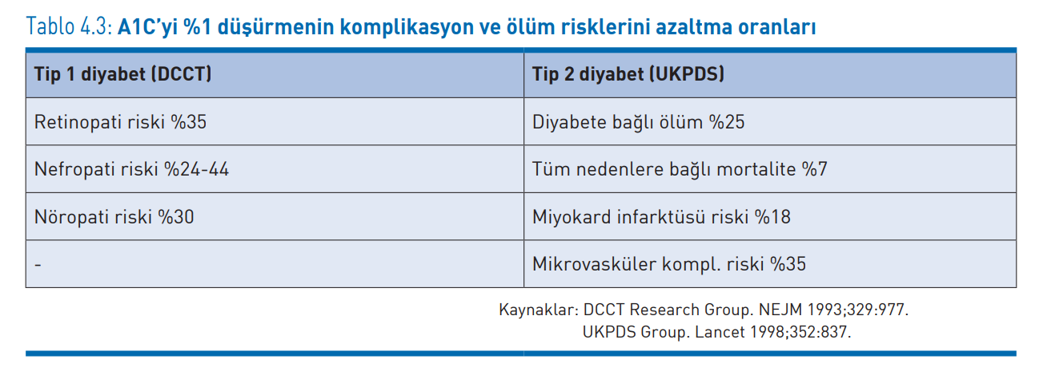
HBA1C DEĞERLENDİRME

Slide 56
BESLENME
Amerikan Diyabet Derneği (ADA), tip 1 ve tip 2 diyabetlilerin tanıyı izleyen ilk bir ay içinde, GDM olgularının ise tanıyı izleyen ilk hafta içinde bir diyetisyene sevk edilmesini önermektedir.
Bireye uygun öğün planlama yöntemi (beslenme piramidi, tabak modeli, değişim listeleri, KH sayımı) belirlenir.

Slide 57
EGZERSİZ
Erişkin diyabet olgularına 48 saatten fazla ara verilmeyecek biçimde, haftada en az 3
gün ve toplam 150 dakika, orta şiddette (maksimum kalp hızının %60-75’i, yaşlılarda
%50-70’i kadar) egzersiz önerilmelidir.
Egzersiz şiddeti başlangıçta hafif olmalı, orta şiddete doğru yavaş yavaş artırılmalıdır.
Herhangi bir kontrendikasyon yoksa haftada 2-3 gün direnç egzersizi önerilmelidir.
Ek yararları nedeniyle, aerobik ve direnç egzersizlerini aksatmamak koşuluyla haftada 2-3 gün esneklik ve denge egzersizlerinin önerilmesinde fayda vardır.
Gün içinde hareketli olmak açısından 30 dakikadan fazla hareketsiz kalınmaması, kısa
süreli de olsa ayağa kalkılarak dolaşılması önerilmelidir.

Slide 58
DİYABETTE EGZERSİZİN YARARLARI
Egzersiz doku düzeyinde insülin duyarlılığını arttırarak glisemik kontrole yardımcı olur. İnsülin kullanan hastalarda insülin ihtiyacını azaltır.
Diyabetli bireyde egzersiz kan basıncını ve trigliserid düzeylerini düşürür, vücut ağırlık kaybına ve kaybedilen ağırlığın da korunmasına katkıda bulunur.
Egzersiz diyabetli hastalarda kronik komplikasyon gelişimini önlerken, kardiyovasküler hastalık riskini ve genel mortaliteyi azaltır.
yabetli hastalarda sıklığı arttığı bilinen sarkopeni ve kemik kaybı üzerine özellikle direnç egzersizlerinin önemli derecede olumlu etkileri vardır.

Slide 59
DİYABETİN AKUT KOMPLİKASYONLARI
Diyabetik ketoasidoz (DKA)
Hiperozmolar hiperglisemik durum (HHD)
Laktik asidoz (LA)
Hipoglisemi

Slide 60
KRONİK KOMPLİKASYONLAR
MİKROVASKÜLER
Nefropati
MAKROVASKÜLER
KAH
Nöropati
Retinopati
SVO
Periferik arter hastalığı

Slide 61
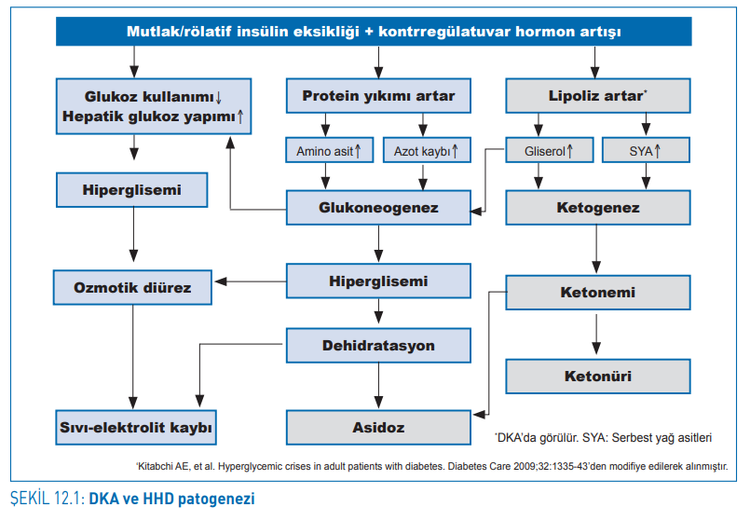
DKA VE HHD

Slide 62
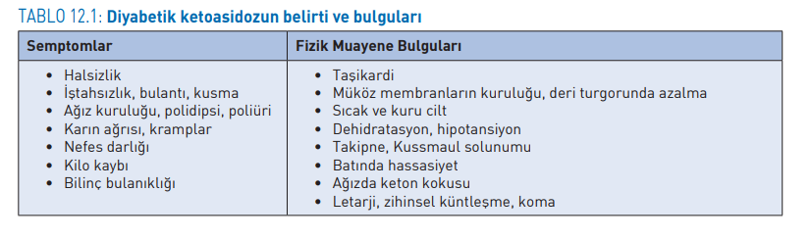
DKA SEMPTOM VE BULGULARI

Slide 63
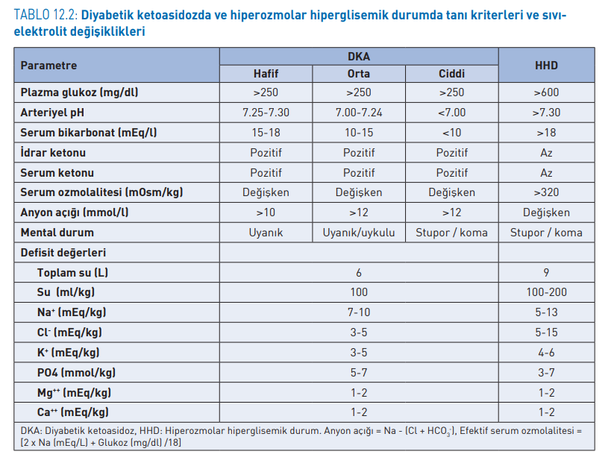

Slide 64
HİPOGLİSEMİ
Non-diyabetik hipoglisemi:’Whipple triadı’ (glisemi <50 mg/dl bulunması, düşük glisemi ile uyumlu semptomlar ve bu semptomların, glisemi düşüklüğünü ortadan kaldıran bir tedavi ile geçmesi)
Diyabetik hipoglisemi:Glisemi<70 mg/dl
ADRENERJİK
BELİRTİ VE BULGULAR
Titreme
NÖROGLİKOPENİK BELİRTİ VE BULGULAR
Baş dönmesi
Soğuk terleme
Anksiyete
Bulantı
Çarpıntı
Acıkma
Uyuşma
Baş ağrısı
Konsantre olamama
Konuşmada güçlük
Halsizlik
Konfüzyon

Slide 65
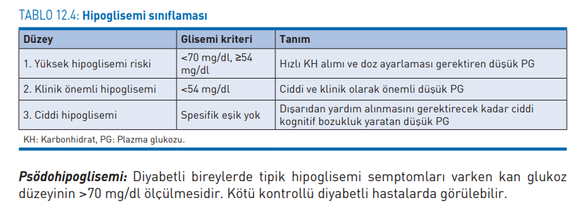
HİPOGLİSEMİ SINIFLAMASI

Slide 66
HİPOGLİSEMİ HAZIRLAYICI FAKTÖRLER
Hipogliseminin ana nedeni mutlak veya göreceli insülin fazlalığıdır.
Başlıca nedenler:
Yanlışlıkla ya da kasıtlı olarak yüksek doz insülin ya da sekretogog ilaç alımı,
Yemek egzersiz zamanlamasında uyuşmazlık
İnsülin biyoyararlılığında artış
İnsülin duyarlılığının artması
Yetersiz beslenme
Alkol ve ilaç kullanımları

Slide 67
KARDİYOVASKÜLER HASTALIK RİSKİ
Çok yüksek riskli(10 yıllık KV ölüm riski>%10)
Makrovasküler hastalık (sessiz Mİ, sessiz iskemi, periferik arter hastalığı, karotis arter hastalığı veya serebrovasküler olay)
Yüksek riskli (10 yıllık KV ölüm riski %5-10)
Diyabet süresi 10 yıl veya üzerinde olup hedef organ hasarı olmayan ve
Orta rikli(10 yıllık KV ölüm
riski %1-5)
Diyabet süresi 10 yıl altında olan ve herhangi bir risk faktörü olmayan 35 yaş altında tip 1 diyabetli veya 50 yaş altı tip 2 diyabetli hastalar
Diğer hedef organ hasarı (özellikle nefropati ve retinopati)
KVH açısından 3 veya daha fazla sayıda risk faktörü bulunması (yaş, HT, dislipidemi, obezite, sigara, ailede erken koroner olay veya birinci derece akrabalarda serebrovasküler olay)
>20 yıl tip 1 diyabet
Herhangi bir ek KV risk faktörü olan hastalar
*Diyabeti olan tüm hastalar KV risk faktörleri açısından yılda en az bir kez değerlendirilmeli ve gerekiyorsa tedavi edilmelidir. Bu risk faktörleri hipertansiyon (HT), dislipidemi, obezite/fazla kilolu olma, sigara, ailede erken KAH öyküsü ve albuminüri varlığıdır.

Slide 68
KVS HASTALIK TARAMA VE TANI TESTLERİ
Laboratuvar:Kanda natriüretik peptid (NT-proBNP, BNP) ölçümünün kalp yetersizliği için tarama testi olarak kullanılması kabul görmektedir.
EKG:Tanı konulduğunda bazal istirahat EKG si çekilmeli ve
--Yaş >40,
--Diyabet süresi >15 yıl ve yaş >30,
--Uç organ hasarı (mikro veya makrovasküler) 1-2 yılda bir kontrol EKG
--Bir veya daha fazla KVH risk faktörü (sigara, HT,
dislipidemi, ailede erken KVH öyküsü, KBH, obezite)
olan hastalar.

Slide 69
Stres testi (Eforlu EKG):
İskemi veya infarktüs düşündüren bazal EKG anormallikleri
kardiyak semptomlar
Yarışmalı, yoğun sporlar yapacak asemptomatik diyabet hastaları
Orta- yüksek riskli cerrahi girişim öncesi
Daha önce sedanter olup, yoğun egzersiz programına başlayacak olan hastalar
Eşlik eden periferik damar hastalığı, inme ya da TİA hikayesi nedeniyle egzersiz
testi yapılamıyorsa ya da bazal EKG’de anormallikler mevcutsa (sol dal bloğu ve
ST/T değişiklikleri gibi) farmakolojk stres ekokardiyografi ya da farmakolojik stres
nükleer görüntüleme önerilir.

Slide 70
EKO:
İstirahatte nefes darlığı ya da yakın zamanda efor kapasitesinde bozulma
Hipervolemi bulguları varlığı (ödem, boyun venöz dolgunluğu)
Anjinal yakınma varlığı
EKG’de dinamik iskemik değişiklikler saptanması
EKG’de aritmi saptanması
Korunmuş ejeksiyon fraksiyonlu kalp yetersizliği tanısı için
Kanda yüksek natriüretik peptid (NT-proBNP) varlığı ve aşağıdaki EKG kriterlerinden en az birinin saptanması durumunda:
Sol ventrikül hipertrofisi kriterleri
Atriyal dilatasyon bulguları
Sinüzal taşikardi varlığı

Slide 71
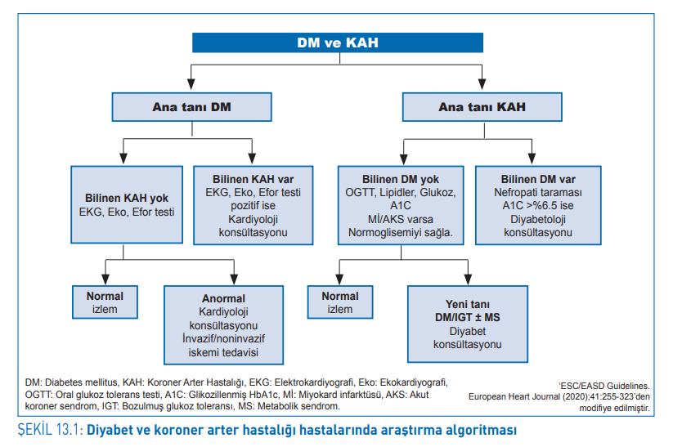
*Akut koroner sendrom nedeniyle yoğun bakım ünitelerine başvuran KAH hastalarının yarısından çoğunda BGT veya yeni diyabet saptanmaktadır. Diyabet veya KAH olan hastalarda diğerinin araştırılması sırasında izlenecek algoritma Şekil 13.1’de görülmektedir.

Slide 72
KVS HASTALIKLARDAN KORUNMA
Yaşam tarzı değişikliği
Glisemik kontrol
Kan basıncı kontrolü
Statin tedavisi
Antiagregan başlanması

Slide 73
DİYABETLİ HASTALARDA KARDİYOLOJİ KONSÜLTASYONU İSTENİLMESİ GEREKEN DURUMLAR
Tipik veya atipik kardiyak belirtiler (açıklanamayan dispne, göğüste sıkıntı)
Yakın zamanda efor kapasitesinde azalma, anormal istirahat EKG’si
Damar hastalığı öyküsü, veya belirti ve bulguları (TİA, inme, periferik damar hastalığı
öyküsü, klaudikasyo, karotis arterde üfürüm vb)
Daha önce sedanter yaşayan ve yüksek kardiyovasküler riski olan bir hastanın yoğun
Egzersiz programına alınmasından önce
Çarpıntı varlığında olası aritmileri saptamak amacıyla kardiyoloji konsültasyonu istenmelidir.

Slide 74
PERİFERİK ARTER HASTALIĞI
Diyabetli hastalarda periferik arter hastalığı riski 2 kat artmıştır.
Diyabetli hastalarda yılda bir hikaye, semptom değerlendirmesi ve nöropati muayenesi ile alt ekstremite arteryel hastalık taraması yapılmalıdır.
Semptomu olmayan diyabetli hastalarda 50 yaş üstünde ve 50 yaş altı olup ek periferik arter hastalığı risk faktörü olanlarda ankle-brakial indeks ile tarama yapılabilir.(-ABİ ≤0.90)
Diyabetli hastalarda karotid arter hastalığı ve alt ekstremite arteryel hastalığa yaklaşım genel popülasyonla benzer şekilde risk azaltılması (sigaranın bırakılması, antiplatelet tedavi, KB kontrolü, kan glukoz kontrolü, statin tedavisi) ve gerektiğinde revaskülarizasyondur.

Slide 75
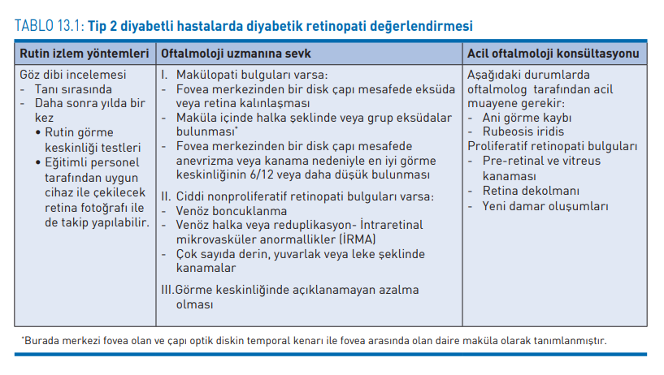
RETİNOPATİ
Gelişmiş ülkelerde, 20-74 yaş grubunda en önemli körlük nedenidir.

Slide 76
RETİNOPATİ TARAMA
Tip 1 diyabetli hastalarda (10 yaş veya üzeri) retinopati taraması, tanıdan 3- 5 yıl sonra başlayarak yılda bir yapılmalıdır.
Tip 2 diyabetlilerde, tanıda retinopati taraması yapılmalı; başlangıçta retinopatisi olmayan ya da minimal retinopatisi bulunan hastalarda yılda bir, ileri evre hastalarda 3-6 ayda bir kontrol yapılmalıdır. Tanıda muayene bulguları normalse, 1 yıl sonra tekrar değerlendirilmelidir. Bulgular yine normalse, takip aralıkları iki yıla çıkarılabilir.
Gebelik planlayan veya gebe olan tip 1 veya tip 2 diyabetli kadınlarda, kapsamlı bir görme ve göz dibi muayenesi yapılmalıdır. Muayene her trimesterde tekrarlanmalı ve retinopatinin derecesine göre postpartum en az bir yıl takip edilmelidir.
Gestasyonel diyabetli kadınlarda; gebeliği süresince göz muayenesi gerekli değildir ve gebeliği süresince, diyabetik retinopati gelişim riski görülmez.

Slide 77
NEFROPATİ (DİYABETİK BÖBREK HASTALIĞI)
Erişkin yaştaki diyabetli hastalarda nefropati, en önemli morbidite ve mortalite nedenlerinden biridir.
Diyabetin böbrekler üzerindeki olumsuz sonuçlarına dikkat çekmek için artık nefropati yerine ’diyabetik böbrek hastalığı’ teriminin kullanılması önerilmektedir.

Slide 78
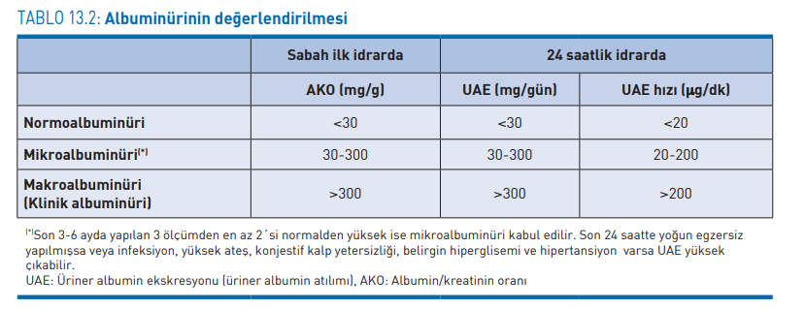
NEFROPATİ (DİYABETİK BÖBREK HASTALIĞI)
Tanı
Erken dönem nefropatiyi araştırmak için albuminüri ölçümü ile birlikte eGFR hesaplanması gerekir.
Albuminüri taraması için sabah ilk idrara bakılır.

Slide 79
DİYABETİK NEFROPATİ TARAMA
Her vizitte tam idrar tetkiki yapılmalıdır.
Diyabetik nefropati taraması tip 1 diyabetli erişkinlerde diyabetin başlangıcından 5 yıl sonra, tip 2 diyabetlilerde ise tanıdan itibaren yapılmalıdır.
İdrar albümin/kreatinin oranı:
Tanı anında ve daha sonra yılda bir,KBH varsa 3-6 ayda bir tekrarlanır
Serum kreatinin ölçümü ve eGFR hesaplaması:
Tanı anında ve daha sonra yılda bir eGFR <60 ml/dk/1.73 m2 ise akut böbrek hasarını dışlamak için ölçüm 1 hafta içinde tekrarlanmalıdır
Tekrarlanan ölçümle önceki arasında anlamlı fark yoksa, KBH tanısı için 3 ay içinde en az iki ölçüm daha yapılmalıdır.
KBH varsa eGFR ölçümleri 3-6 ayda bir tekrarlanır.

Slide 80
NÖROPATİ SINIFLANDIRMASI
A. Diffüz nöropatiler
Distal simetrik sensoriyel polinöropatiler
B. Mononöropatiler (fokal nöropatiler)
İzole kraniyal veya periferik mononöropatiler
C.
Radikülopati veya poliradikülopatiler
Otonom nöropatiler
¥ Kardiyovasküler
¥ Gastrointestinal
¥ Ürogenital
¥ Sudomotor disfonksiyon
¥ Hipogliseminin farkına varamama
¥ Pupiller disfonksiyon
Mononeuritis multipleks

Slide 81
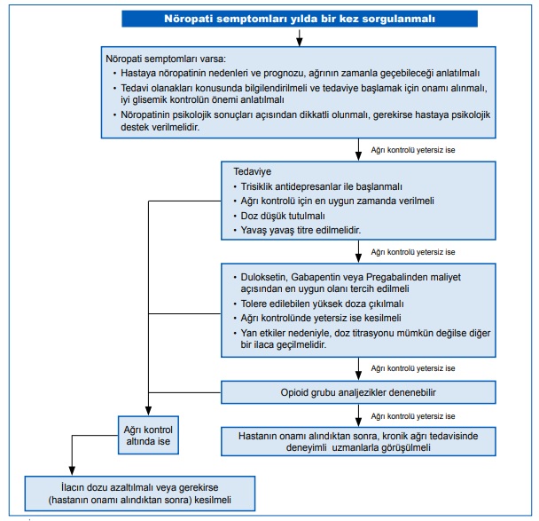

Slide 82
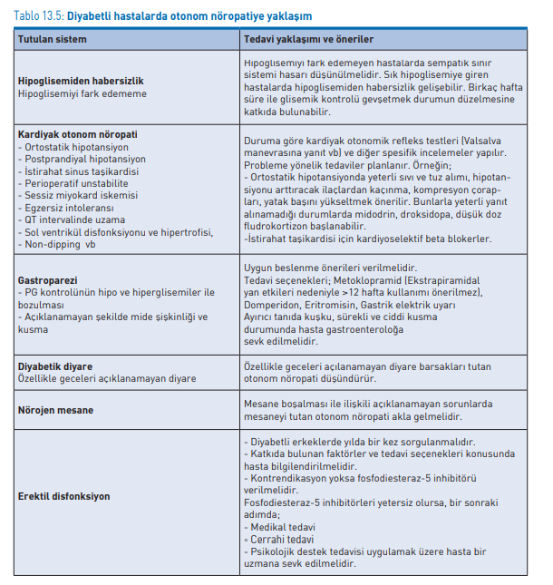

Slide 83
DİYABETİK AYAK SORUNLARI
Diyabetik hastalarda, ayağı ilgilendiren sorunlar üç ana başlık altında toplanabilir.
Ayağın akut yaygın enfeksiyonları,
Diyabetik ayak ülserleri (kronik yara)
Charcot nöroartropatisidir.

Slide 84
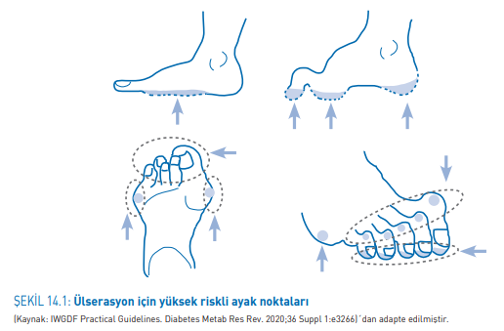
DİYABETİK AYAK
Diyabetli bir kişide semptomların yokluğu ayak hastalığını dışlamaz. Ayak ülseri gelişme riski yüksek hastaların belirlenip, ülser gelişmesinin önlenmesi için multidisipliner bakım ekibinin aşağıdaki hedeflere odaklanması gerekir:
1. Riskli ayağın teşhisi
2. Riskli ayağın düzenli inspeksiyon ve muayenesi
3. Hasta, ailesi ve sağlık bakım profesyonellerinin eğitimi
4. Hastaların uygun ayakkabı giymelerinin sağlanması
5. Ülserasyona neden olabilecek risk faktörlerinin tedavisi

Slide 85
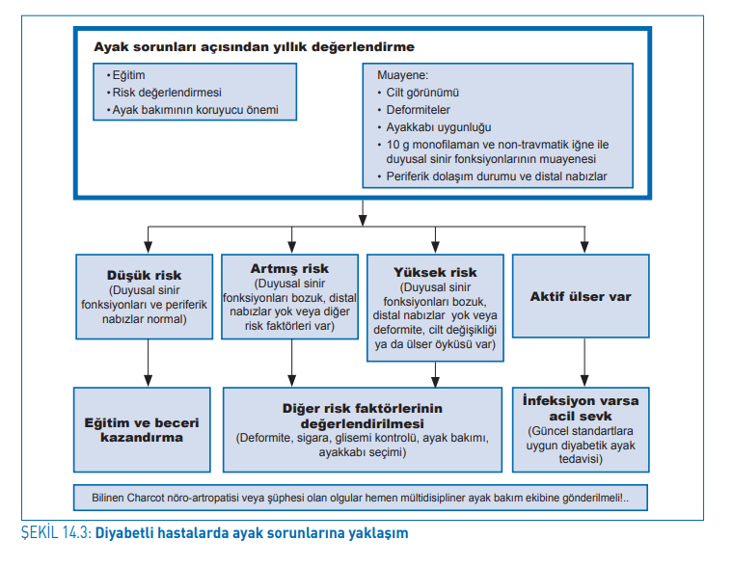

Slide 86
DİYABET SEVK KRİTERLERİ
18 yaş altı diyabetli hastalar Çocuk Endokrinoloji Uzmanı
Tip 1 DM tanısı konan hasta
Tip2 DM tanısı alan hastalar şu durumlar varsa sevk edilmelidir:
AKŞ ≥ 300mg/dl
TKŞ ≥ 400mg/dl
HbA1c ≥ %10
Tip2 DM tanısı alan hasta her türlü tedaviye rağmen 6 ay boyunca ölçülen iki kan
şekeri aşağıdaki aralıkta ise sevk edilmelidir:
AKŞ ≥ 160-300mg/dl
TKŞ ≥ 225-400mg/dl
HbA1c ≥ %8

Slide 87
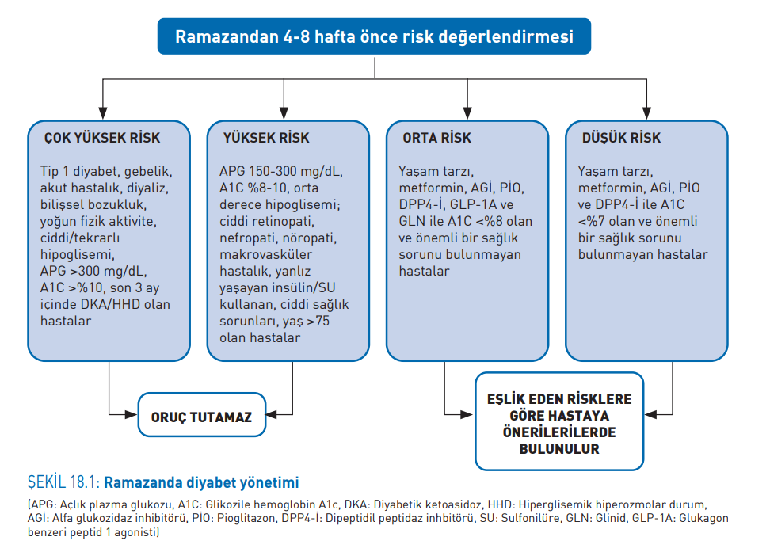

Slide 88
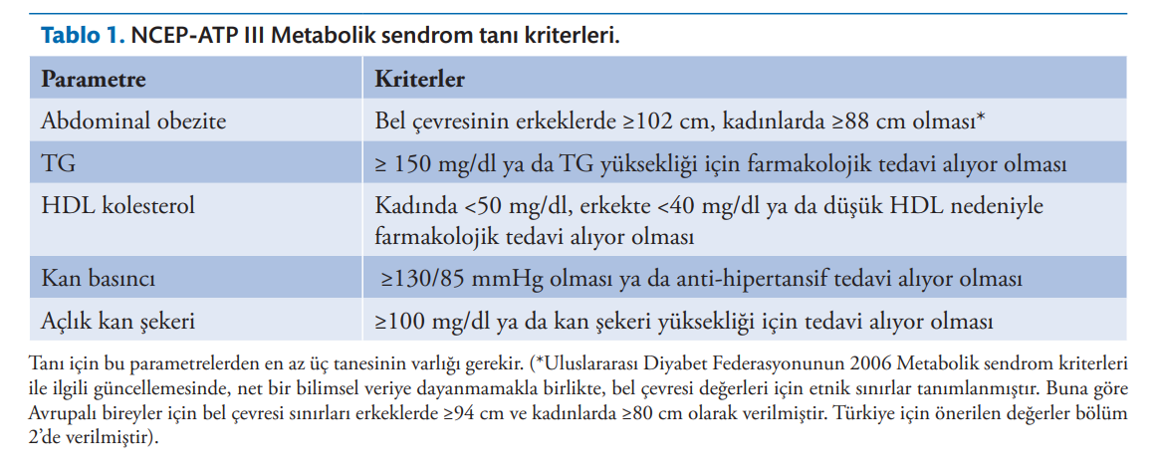
Metabolik sendrom

Slide 89
KAYNAKLAR
TEMD Diyabetes Mellitus ve Komplikasyonlarının Tanı, Tedavi ve İzlem Klavuzu 2024
TEMD Obezite Tanı ve Tedavi Klavuzu 2019

